Slide 1
7.3 STC15F单片机内部EEPROM的IAP技术应用（项目24）
EEPROM主要用于保存程序运行的重要数据，使之在系统掉电后不易丢失。STC15系列单片机内部集成了大容量的EEPROM在用户程序中，用户可以利于ISP/IAP（在系统可编程/在应用可编程）技术，将内部Date Flash作为EEPROM使用，也可以在单片机的程序EEPROM空间保存程序运行的重要数据。

Slide 2
7.3.1 EEPROM存储空间与相关寄存器
一、EEPROM空间与地址分配
STC15F单片机的EEPROM空间大小见表7-3-1所示，用户根据需要可以选择合适单片机型号，其中IAP15F2K61S2没有单独设计EEPROM，用户可以利用IAP技术对Data Flash区在线可编程，单保存的数据不能覆盖程序。

Slide 3
表7-3-1 STC15F2K60S2系列部分单片机EEPROM空间大小
型号 | EEPROM 空间大小（B） | 扇区数 （512B） | IAP 首地址 | IAP 末地址 | 说明
STC15F2K08S2 | 53k | 106 | 0x0000 | 0XD3FF | EEPROM在应用可编程
STC15F2K16S2 | 45 k | 90 | 0x0000 | 0XB3FF | EEPROM在应用可编程
STC15F2K32S2 | 29 k | 58 | 0x0000 | 0X73FF | EEPROM在应用可编程
STC15F2K56S2 | 5 k | 10 | 0x0000 | 0X13FF | EEPROM在应用可编程
STC15F2K60S2 | 1 k | 2 | 0x0000 | 0X03FF | EEPROM在应用可编程
IAP15F2K61S2 | Data Flash 程序存储器 61 k | 122 | 0x0000 | 0XF3FF | 没有EEPROM，程序Data Flash区可编程

Slide 4
一、EEPROM空间与地址分配
利用IAP技术对EEPROM存储空间读写操作是按扇区进行的，这一点与AT24C04不太一样，如果要存放一个数据，须先找到一个扇区的首地址。15F每一个扇区对应的首地址为 512 的整数倍，如果首地址从0开始，则扇区首地址为
Address = 512 * （n - 1） （1）
式（1）中n为扇区顺序，比如IAP15F2K61S2的第60扇区首地址为512*59 = 30208，十六进制为0x7600。
EEPROM存储空间擦除后，每一个存储单元为1，可以写入0，但存储空间为0时，不能再写入1，必须重新对整个扇区擦除。

Slide 5
二、EEPROM的IAP相关寄存器
与EEPROM操作相关的寄存器主要包括，操作数据寄存器IAP_DATA，地址寄存器
IAP_ADDRH 、IAP_ADDRL，ISP/IAP命令寄存器IAP_CMD和ISP/IAP命令触发寄存器
IAP_TRIG，表7-3-2为相关寄存器地址与复位状态。

Slide 6
符号 | 描述 | 地址 | 复位值
IAP_DATA | ISP/IAP Flash 数据寄存器 | C2H | 1111 1111B
IAP_ADDRH | ISP/IAP Flash 地址首高八位 | C3H | 0000 0000B
IAP_ADDRL | ISP/IAP Flash地址首低八位 | C4H | 0000 0000B
IAP_CMD | ISP/IAP Flash 命令寄存器 | C5H | xxxx x000 B
IAP_TRIG | ISP/IAP Flash 命令触发寄存器 | C6H | xxxx xxxx B
AP_CONTR | ISP/IAP 命令控制寄存器 | C7H | 0000 x000B
PCON | Power Control | C8H | 0011 0000 B
表7-3-2 EEPROM相关寄存器的地址与复位状态

Slide 7
1.ISP/IAP数据寄存器LAP_DATA
LAP_DATA为八位暂存器，用于存放对Flash的读写操作临时数据，相当于缓存，ISP/IAP 从Flash读出的数据放在此处，向Flash写的数据也需放在此处。
2.SP/IAP数据寄存器LAP_ADDRH和LAP_ADDRL
LAP_ADDRH 为ISP/IAP 操作时的数据寄存器高八位；LAP_ADDRL为ISP/IAP 操作时的数据寄存器低八位。
3.ISP/IAP命令寄存器LAP_CMD

Slide 8
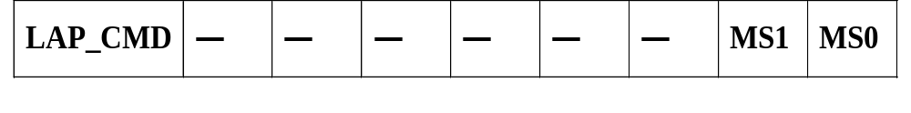
IAP_CMD寄存器格式为
其中，MS1、MS0用于对Data Flash/EEPROM区的操作控制，设置00、01、10、11分别对应的操作为待机、从用户的应用程序区对“Data Flash/EEPROM区”进行字节读、字节编程、扇区擦除。
程序在用户应用程序区时，仅可以对数据Flash区（EEPROM）进行字节读写和扇区擦IAP15系列单片机允许在用户应用程序区修改用户应用程序。需要注意，EEROM也可以用MOVC指令读（MOVC访问的是程序储存器），但起始地

Slide 9
址不再是0000H，而是程序储存空间结束地址的下一个地址。
4.ISP/IAP命令触发寄存器IAP_TRIG
在IAPEN（IAP_CONTR.7）=1时，STC单片机要求对IAP_TRIG先写入5Ah，再写入A5h，ISP/IAP命令才会生效。因此在每次触发IAP操作时，都要对对IAP_TRIG先写入5Ah，再写入A5h。并且要求在每次触发前，需重新送字节读/字节编程/扇区擦除命令，在命令不改变时，不需重新送命令。
ISP/IAP操作完成后，IAP地址高八位寄存器IAP_ADDRH、IAP地址低八位寄存器IAP_ADDRL和IAP命令寄存器IAP_CMD的内容不变。如果接下来要对下一个地址的

Slide 10
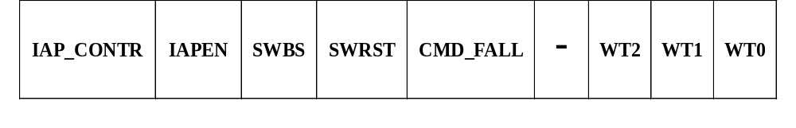
数据进行ISP/IAP操作，需手动将该地址的高八位和低八位分别写入IAP_ADDRH和IAP_ADDRL寄存器。
5.ISP/IAP命令寄存器IAP_CONTR
ISP/IAP控制寄存器IAP_CONTR格式为
IAPEN，ISP/IAP功能允许位，设置为0，禁止IAP对Data Flash/EEPROM读写和擦除，设置1时，允许IAP读写和擦除；

Slide 11
SWBS，软件选择复位后从用户应用程序区启动（送0），还是从系统ISP监控程序区启动（送1）要与SWRST直接配合才可以实现；
SWRST为单片机复位控制位。SWRST设置0是无操作，设置1时，软件控制产生复位，单片机自动复位。
CMD_FALL为错误标志，如果IAP地址指向了非法地址或无效地址，且送了ISP/IAP命令，并对IAP_TRIG送5Ah/A5h触发失败，则CMD_FALL为1，需软件清零。
WT2、WT1、WT0为读写操作时钟周期控制位，其功能见表7-3-3所示，由于要求读写和扇区擦除不能时间太短，所以不同系统时钟WT2、WT1、WT0设置不同。

Slide 12
表7-3-3 读写时钟设置
设置等待时间 |  |  | CPU等待时间（多少个CPU工作时钟）
WT2 | WT1 | WT0 | Read/读（2个时钟） | Program/编程(=55us) | Sector Erase 扇区擦除（=21ms） | Recommended System clock跟等待参数对应的推荐关系时钟
1 | 1 | 1 | 2个时钟 | 55个时钟 | 21012个时钟 | <=1MHz
1 | 1 | 0 | 2个时钟 | 110个时钟 | 42024个时钟 | <=2MHz
1 | 0 | 1 | 2个时钟 | 165个时钟 | 63036个时钟 | <=3MHz
1 | 0 | 0 | 2个时钟 | 330个时钟 | 126072个时钟 | <=6MHz
0 | 1 | 1 | 2个时钟 | 660个时钟 | 252144个时钟 | <=12MHz
0 | 1 | 0 | 2个时钟 | 1100个钟 | 420240个时钟 | <=20MHz
0 | 0 | 1 | 2个时钟 | 1320个钟 | 504288个时钟 | <=24MHz
0 | 0 | 0 | 2个时钟 | 1760个钟 | 672384个时钟 | <=30MHz

Slide 13
6. 电源控制寄存器PCON
PCON为IAP电源控制寄存器其格式为
其中LVDF为低压检测标志位，当工作电压Vcc低于低压检测门槛电压时，该位置1。该位要由软件清0。当低压检测电路发现工作电压Vcc偏低时，进行EEPROM/IAP操作容易发生错误，因此工作电压过低判断，程序禁止进行EEPROM/IAP操作。
SFR name | Address | Bit | B7 | B6 | B5 | B4 | B3 | B2 | B1 | B0
PCON | 87H | name | SMO D | SMO D0 | LVD F | POF | DF1 | GF0 | PD | IDL

Slide 14
7.3.2 片内EEPROM程序
IAP15F2K61S2的flash共61kB，不但可以作为用户程序区，也可当做EEPROM使用。IAP15F2K61S2的flash共有122个扇区，地址0x0000到0xf200。下面通过举例说明IAP15F2K61S2的flash作为EEPROM使用。
一、EEPROM 的IAP应用程序设计
假设用户程序占用11kB，地址从0x0000到0x1400，则剩余50 kB空间的flash作为EEPROM使用，地址从0x1600到0xf200。

Slide 15
一、EEPROM 的IAP应用程序设计
EEPROM应用IAP程序为：
/*******************************************/
#include<15f2k60s2.h>
#include<intrins.h>
#define uchar unsigned char //宏定义用uchar 代替 unsigned char
#define uint unsigned int //宏定义用uint 代替 unsigned int
/*如果程序包含了15F单片机头文件，下面可以省略**/
/*
sfr IAP_DATA = 0XC2; //IAP数据寄存器
sfr IAP_ADDRH = 0XC3; //IAP地址寄存器高字节

Slide 16
sfr IAP_ADDRL = 0XC4; //IAP地址寄存器低字节
sfr IAP_CMD = 0XC5; //IAP命令寄存器
sfr IAP_TRIG = 0XC6; //IAP触发寄存器
sfr IAP_CONTR = 0XC7; //IAP控制寄存器
*/
#define CMD_IDLE 0 //设置空闲00，用于控制IAP_CMD寄存器的MS1、MS0位
#define CMD_READ 1 //设置读01
#define CMD_PROGRAM 2 //设置写10
#define CMD_ERASE 3 //设置擦除11
#define ENABLE_IAP 0x86 // 设置IAP_CONTR寄存器的IAPEN、WT2、WT1、WT0

Slide 17
//此处设置允许IAP操作，读写擦除操作分别为2、110、42024
//个时钟。
#define IAP_ADDRESS 0x1600 //EEPROM首地址
/*IAP空闲使能函数*/
void IAP_Idle(void)
{
IAP_CONTR = 0; //IAP控制寄存器清零
IAP_CMD = 0; //IAP命令寄存器清零
IAP_TRIG = 0; //IAP触发寄存器清零
}
/*从ISP/IAP/EEPROM区读取一个字节，地址为addr，读出数据返回*/
uchar IAP_ReadByte(uint addr)

Slide 18
{
uchar x;
IAP_CONTR = ENABLE_IAP; //IAP_CONTR = 0x86
IAP_CMD = CMD_READ; // IAP_CMD = 0x01，读操作
IAP_ADDRL = addr; // EEPROM地址低8位
IAP_ADDRH = addr >> 8; // EEPROM地址低8位
IAP_TRIG = 0x5a; //发出触发，写入0x5a
IAP_TRIG = 0xa5; //发出触发，再写入0x a5
_nop_(); _nop_();_nop_(); //短时延时
x = IAP_DATA; // 从IAP_DATA中读出数据
IAP_Idle();

Slide 19
return x;
}
/*存一字节数据到ISP/IAP/EEPROM区域，地址为addr，写入数据为x*/
void IAP_WriteByte(uint addr,uchar x)
{
IAP_CONTR = ENABLE_IAP;
IAP_CMD = CMD_PROGRAM; //IAP_CMD = 0x10，写操作
IAP_ADDRL = addr;
IAP_ADDRH = addr >> 8;
IAP_DATA = x; //数据给IAP_DATA
IAP_TRIG = 0x5a;

Slide 20
IAP_TRIG = 0xa5;
_nop_();_nop_();_nop_();
IAP_Idle();
}
/*扇区擦除，共512字节，addr为扇区的首地址*/
void IAP_EraseSector(uint addr)
{
IAP_CONTR = ENABLE_IAP;
IAP_CMD = CMD_ERASE; //IAP_CMD = 0x11，扇区擦除操作
IAP_ADDRL = addr; //扇区首地址低8位
IAP_ADDRH = addr >> 8; //扇区首地址高8位
IAP_TRIG = 0x5a;

Slide 21
IAP_TRIG = 0xa5;
_nop_();
IAP_Idle();
}
/*50kB空间擦除，共100个扇区，地址从0x1600到0xf200*/
void rest_eeprom(void) {
uchar i,j;
for(i = 1;i <= 100;i++)IAP_EraseSector(add[0x1600 + i*512]);
}
/*对EEPROM写1字节数据*/
void save_dat_1b(uint x1,uchar x2)

Slide 22
{
IAP_EraseSector(x1);
IAP_WriteByte(x1,x2);
}
/*对EEPROM写2字节数据*/
void save_dat_2b(uint x1,uint x2)
{
uchar da1,da2;
da1 = x2; //数据低8位
da2 = x2 >> 8; //数据高8位
IAP_EraseSector(x1);
IAP_WriteByte(x1,da1);

Slide 23
IAP_WriteByte(x1+1,da2);
}
/*对EEPROM读1字节数据*/
uchar read_dat_1b(uint x)
{
uchar i;
i = IAP_ReadByte(x);
return(i);
}
/*对EEPROM读2字节数据*/
uint read_dat_2b(uint x)
{

Slide 24
uint i,j;
i = IAP_ReadByte(x);
j = IAP_ReadByte(x + 1);
j = j << 8;
i = i | j;
return(i);
}
该程序可以保存为一个通用EEPROM应用程序，比如eeprom.c，用户在使用15F系列单片机开发时可以直接调用。

Slide 25
二、EEPROM应用说明
1.如果一个扇区只用一个字节，如同真正的EEPROM，并且对Data Flash读写操作比外部EEPROM存储器快，如读一字节为2个时钟周期，写为55微妙。
2.扇区内保存的数据可以随意读取，但要在这个扇区内再次保存数据，比需先对这一个扇区整体擦除。因此，若果只在某个扇区内一个地址对应的空间中写数据，则先保存这个扇区其它地址空间的数据。

Slide 26
7.3.3掉电存储原理与应用
单片机系统经常用到掉电时的数据保护，掉电存储技术采用电源电压检测原理实现，即当电源电压降低到某一值时，系统认为电源将要断电，然后启动单片机IAP程序保存系统运行的重要数据。STC15F单片机片内的AD转换器，可以利用AD转换器对外部电压进行检测，再利用EEPROM的IAP技术，很容易实现数据的掉电存储。

Slide 27
一、掉电存储电路原理
假设采用12V电源变压器，当变压器初级输入交流电压为160~220V时，次级整流后可9-15V直流电压，通过三端稳压器7805输出稳定的直流5V电压给单片机供电，单片机掉电存贮电路见图7-3-4所示。当电源停电后，A点电压降落较快，在A点电压降落到0V之前，由于C1两端电压不能突变，单片机仍能获得5V电源电压并工作一段很短的时间，这个时间根据C1大小和系统额定电流而定，一般不小于10毫秒。因此，可以通过单片机片内AD转换器检测A点电压值，当检测到A电压值低于某一值，比如3V时，系统立即启动EEPROM程序对系统运行数据保存。

Slide 28
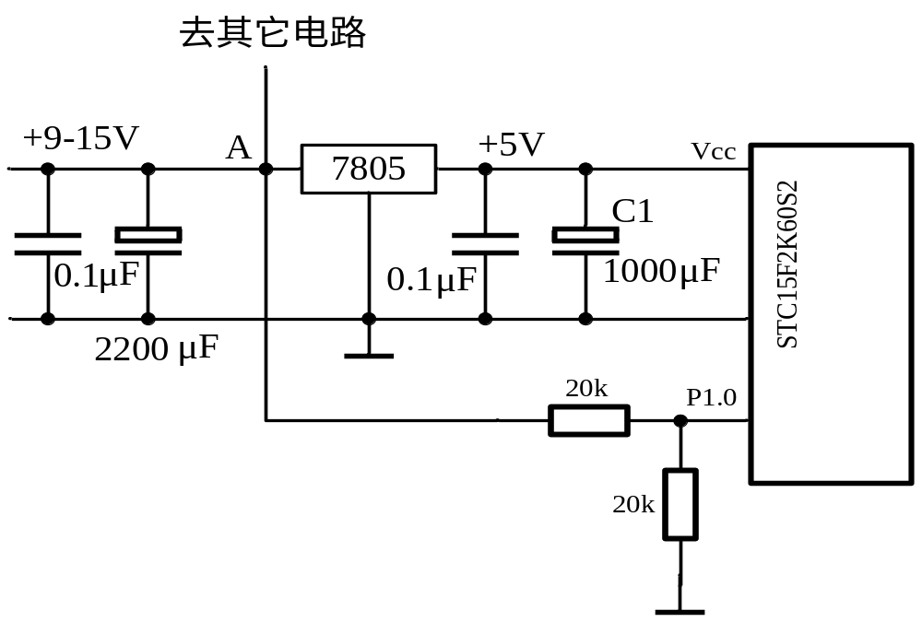
图7-3-4 掉电存储电路

Slide 29
二、应用举例
在建筑施工过程中，钢筋切割机需要预先设置长度、数量和批次，机器运行过程中，一旦停电必须保存剩余的钢筋加工数量、预先设置的长度以及停电瞬间钢筋走过的长度等数值，因此系统设计需要引入掉电存储相关技术。
图7-3-5是应用在该系统的相关数据掉电存储流程，系统每次加点后需要判断断电标志，程序可以指定1个扇区保存。系统程序需要调用AD转换程序、EEPROM程序，该实例部分程序清单为
#include<15f2k60s2.h>
#include<stcad.c>
#include<eeprom.c.c>
xdata unsigned char size,num,size_temp；
unsigned int ad_n;

Slide 30
void main (void)
{
power_s = read_dat_1b(0x1600)//从首地址为0x1600的12扇区读断电标志
if(power_s == 0x55) //判断断电标志
{
size = read_dat_1b(0x1800);
//从首地址为0x1800的13扇区读长度
num = read_dat_1b(0x1a00);
//从首地址为0x1a00的14扇区读数量
size_temp = read_dat_1b(0x1c00);
//从首地址为0x1c00的15扇区读临时长度

Slide 31
}
save_dat_1b(0x1600,0x00); //读断电标志复位
while(1)
{
......
ad_n = get_adc();
if(ad_n < 600)//检测A点电压小于3V左右
{
save_dat_1b(0x1600,0x55);
//保存断电标志位0x55
save_dat_1b(0x1800,size);

Slide 32
save_dat_1b(0x1a00,num);
save_dat_1b(0x1c00,size_num);
while(1);//系统在此处等待
}
}
}
程序清单只是项目程序的部分，由于使用EEPROM有较大空间，所以要保存的单字节数据（size、num、size_temp）各占用一个扇区。当电源断电后，系统应立即停止，同时保存主要数据。电源断电也可以通过检测15F单片机内部PCON寄存器的PLVD位，当该位置1时，说明单片机供电电压较低，系统自动进入掉电状态。

Slide 33
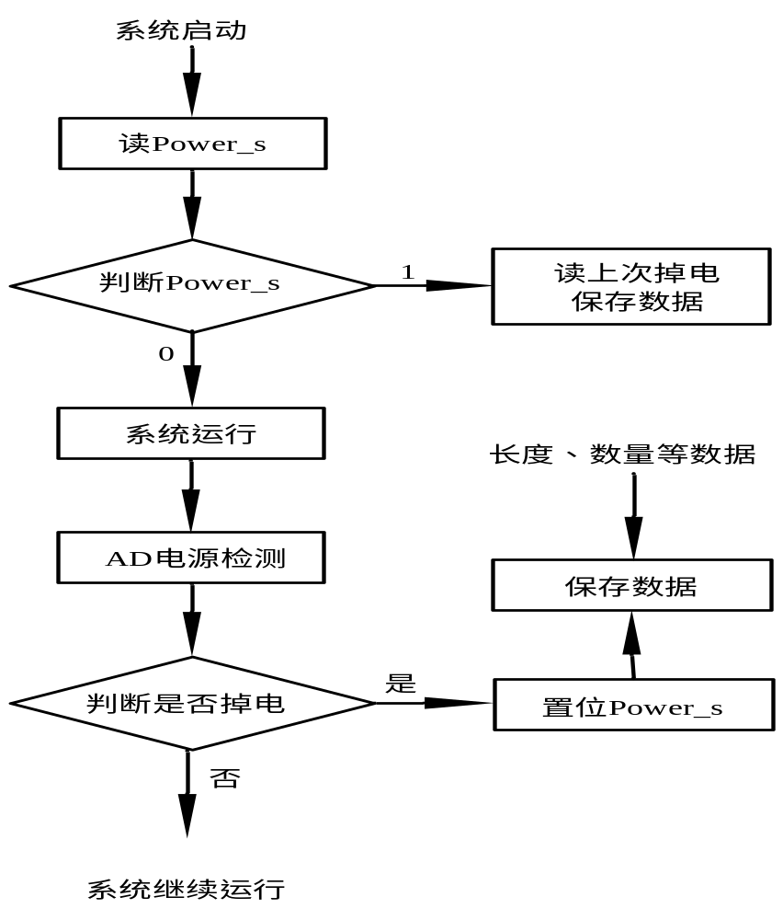
图7-3-5 系统掉电存储流程图

Slide 34
15F系列单片机ISP/IAP技术应用大大降低了单片机系统设计开发成本，首先片内大容量的Data Flash和EEPROM省去了片外存储器扩展，电路设计也变的较为简单；其次在线可编程不需要单独的下载器，在应用可编程也使得单片机应用智能化系统变为可能。

